Slide 1
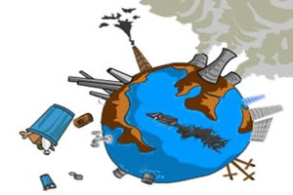
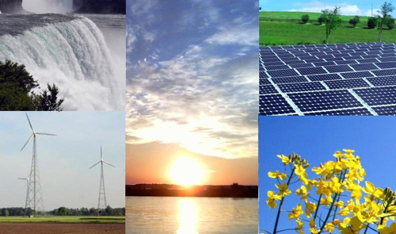
FlexQuest
Energia e o Meio Ambiente
Olá galera!
Estamos aqui para desafiar a você uma viagem fascinante ao mundo da Química, especificamente ao estudo da energia e o meio ambiente.
Você sabe que o principal motivo da poluição do ar? Mas, essa poluição afeta a nossa saúde? Qual a importância da fontes de energia renováveis? Quais os problemas de saúde que tem afetado a sociedade? Como posso identificar as causas dessa poluição em minha cidade? O que posso fazer para minimizar a poluição? Que tipos de ações humanas ocasionam os impactos ambientais? Quais as fontes de energia que estão sendo utilizadas atualmente? Elas provocam algum impacto ao meio ambiente? Será que a utilização das fontes de energia renováveis ajudaria a minimizar alguns problemas que a sociedade enfrenta?
Nesta FlexQuest você terá a oportunidade de compreender melhor esses questionamentos, buscando conhecê-los para contribuir na disseminação de informações que provoque nos indivíduos a capacidade de ir em busca de alternativas sustentáveis minimizando os impactos ambientais.
Introdução
Recursos
Caso 01
Caso 02
Processos
Tarefas
Avaliação
Conclusão

Slide 2
FlexQuest
Energia e o Meio Ambiente
Introdução
Recursos
Caso 01
Caso 02
Processos
Tarefas
Avaliação
Conclusão
Caso 1: Gasolina com menor teor de enxofre deve reduzir poluição.
(Jornal Globo News, publicado em 07/01/2014 )
Descrição: Este caso está relacionado com a melhoria da qualidade do ar nas grandes cidades, devido a redução do enxofre. Os postos de todo o Brasil já estão recebendo o combustível com um teor menor de enxofre e por isso, menos poluente. O enxofre prejudica a nossa saúde, ocasionando irritação nas vias respiratórias, provocando doenças cardiovasculares e até o câncer.
Mini caso 1.1: As causas da poluição do ar
Mini caso 1.2: Os efeitos dos poluentes emitidos pelos veículos a nossa saúde
Mini caso 1.3: Os Impactos na emissão de enxofre

Slide 3
FlexQuest
Energia e o Meio Ambiente
Introdução
Recursos
Caso 01
Caso 02
Processos
Tarefas
Avaliação
Conclusão
Mini caso 1.1 As causas da poluição do ar
Desde a metade do século XVIII, com o início da Revolução Industrial na Inglaterra, cresceu significativamente a poluição do ar. A queima do carvão mineral (fonte de energia para as máquinas da época) jogava na atmosfera das cidades industriais da Europa, toneladas de poluentes. A partir deste momento, o homem teve que conviver com o ar poluído e com todas os danos advindos deste "progresso" tecnológico.
Contextos e informações de apoio:
http://www.todabiologia.com/ecologia/poluicao_do_ar.htm

Slide 4

FlexQuest
Energia e o Meio Ambiente
As causas da poluição do ar
(Fonte: Toda biologia.com)
Nos dias de hoje, quase todas as grandes cidades mundiais sofrem com os efeitos da poluição do ar. Cidades como São Paulo, Belo Horizonte, Tóquio, Nova Iorque e Cidade do México estão na relação das mais poluídas do mundo.
A poluição gerada nos centros urbanos de hoje são resultado, principalmente, da queima dos combustíveis fósseis como, por exemplo, carvão mineral e derivados do petróleo (gasolina e diesel). A queima destes produtos tem lançado um alto nível de monóxido e dióxido de carbono na atmosfera terrestre. Estes dois combustíveis são responsáveis pela geração de energia que, alimenta os setores industrial, elétrico e de transportes de grande parte das economias do mundo. Portanto, coloca-los de lado atualmente é extremamente complicado.

Slide 5
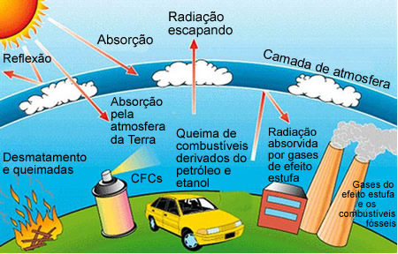
FlexQuest
Energia e o Meio Ambiente
Este tipo de poluição tem provocado muitos problemas nas grandes cidades. A saúde das pessoas, por exemplo, é a mais afetada com a poluição atmosférica. Várias doenças respiratórias como a bronquite, rinite e asma levam milhares de adultos e crianças aos hospitais todos os anos. A poluição também tem causado danos aos ecossistemas e ao patrimônio histórico e cultural. Resultado desta poluição é a chuva ácida que mata plantas, animais e vai corroendo, com o passar do tempo, monumentos históricos (prédios, igrejas etc).
O clima do planeta também é afetado pela poluição atmosférica. O fenômeno do efeito estufa está aumentando a temperatura no planeta Terra. Ele ocorre da seguinte forma: os gases poluentes formam uma camada de poluição na atmosfera, impedindo a dissipação do calor. Desta maneira, o calor fica concentrado nas camadas baixas da atmosfera, provocando mudanças no clima. Pesquisadores afirmam que já está ocorrendo a elevação do nível de água dos oceanos, provocando o alagamento de ilhas e cidades litorâneas. Muitas espécies animais poderão entrar em extinção e tufões e maremotos poderão ocorrer com mais freqüência e intensidade.
Figura. Efeito Estufa
Fonte: Google Imagens

Slide 6

FlexQuest
Energia e o Meio Ambiente
Introdução
Recursos
Caso 01
Caso 02
Processos
Tarefas
Avaliação
Conclusão
Mini caso 1.2: Os efeitos dos poluentes emitidos pelos veículos a nossa saúde
A agência especializada em câncer que integra a Organização Mundial da Saúde (OMS) anunciou que a poluição do ar é uma das principais causas ambientais de morte por câncer. Por meio de uma avaliação do Programa de Monografias da Agência Internacional para Pesquisa sobre o Câncer (IARC, na sigla em inglês) foram encontradas evidências suficientes de que a exposição ao ar poluído causa câncer de pulmão e aumenta o risco de câncer de bexiga.
Contextos e informações de apoio:
http://www.onu.org.br/poluicao-do-ar-esta-entre-principais-causas-ambientais-de-cancer-mostra-estudo-da-onu/

Slide 7
FlexQuest
Energia e o Meio Ambiente
Os efeitos dos poluentes emitidos pelos veículos a nossa saúde
(Fonte: Organização Mundial da Saúde (OMS) )
Em um comunicado, a IARC apontou que a poluição do ar já é conhecida por aumentar os riscos de desenvolvimento de uma ampla gama de enfermidades, como doenças respiratórias e cardíacas. Estudos indicam que nos últimos anos os níveis de exposição aumentaram significativamente em algumas partes do mundo, particularmente nos países muito populosos e com rápido processo de industrialização. Os dados mais recentes indicam que, em 2010, 223 mil mortes por câncer de pulmão foram resultado da poluição do ar.
No passado, o programa avaliou vários produtos químicos e misturas específicas que ajudam na poluição do ar. Estes incluíram escape de motores a diesel, solventes, metais e poeiras. No entanto, esta é a primeira vez que os especialistas classificaram a poluição do ar como uma causa da doença.

Slide 8
FlexQuest
Energia e o Meio Ambiente
As principais fontes de poluição do ar são o transporte, a geração estacionária de energia, as emissões industriais e agrícolas, aquecimento residencial e a ação de cozinhar. Também há alguns poluentes com fontes naturais.
“Classificar a poluição do ar como cancerígena para os seres humanos é um passo importante”, disse o diretor da IARC, Christopher Wild. “Há maneiras eficazes de reduzir a poluição do ar e, dada a escala da exposição que afeta pessoas em todo o mundo, este relatório deve enviar um sinal significativo para a comunidade internacional agir sem demora”, acrescentou.

Slide 9
FlexQuest
Energia e o Meio Ambiente
Introdução
Recursos
Caso 01
Caso 02
Processos
Tarefas
Avaliação
Conclusão
Mini caso 1.3: Os Impactos na emissão de enxofre
0 enxofre é um constituinte natural de todos os combustíveis fósseis. Durante a combustão, a maior parte dele é convertida em compostos sulfurosos gasosos. Praticamente 95% do S orgânico presente no carvão e mais de 99% do S presente nos combustíveis líquidos são convertidos nestes compostos gasosos e lançados na atmosfera se não houver equipamento de controle de emissões.
Contextos e informações de apoio:
https://www.google.com.br/search?newwindow=1&q=impactos+ambientais+enxofre&oq=Impactos+do+enxofre+a+&gs_l=serp.1.0.0i22i30l2.273767.280149.0.282778.22.20.0.0.0.0.485.4726.2-14j0j3.17.0....0...1c.1.35.serp..9.13.3459.p04E7WpiRGM
https://www.youtube.com/watch?v=7PWkfETkyiw&hd=1

Slide 10

FlexQuest
Energia e o Meio Ambiente
Os Impactos na emissão de enxofre
(Fonte: Revista Brasileira de Energia)
Impacto sobre a saúde humana
0 efeito aparente do S02 sobre o homem e os animais é o aumento na frequência da respiração,
aumento da resistência ao fluxo de ar, diminuição do volume de ar aspirado, irritação aguda do trato respiratório superior e da conjuntiva e agravamento dos casos de asma e problemas cardiopulmonares.
Concentrações de SO2 iguais às encontradas nas grandes cidades por si só causariam pouco
efeito sobre a respiração. Isto faz com que vários pesquisadores pensem que o S02 não é o poluente que deveria ser monitorado. Ou seja, que o SO2 é apenas uma manifestação de problemas causados por outro(s) poluente(s).

Slide 11
FlexQuest
Energia e o Meio Ambiente
Estudos têm mostrado que os efeitos respiratórios são produzidos pelos sulfatos e pelo ácido sulfúrico. Estes dois compostos produzem inflamações das vias respiratórias e diminuem a velocidade de remoção do muco acumulado no sistema respiratório.
É interessante notar que os problemas de ataque de asma não estão correlacionados com a concentração de S02 e sim com a concentração de sulfatos. A mudança de temperatura provoca mais ataques de asma do que altas concentrações de S02 isolado (200 μg/m³ de ar). No entanto, bastam 15 μg/m³ de sulfatos durante 24 horas para que se inicie uma epidemia de asma. Por esse motivo há uma tendência nos EUA para criar um padrão de qualidade do ar para sulfatos menores que 10 mícrons.

Slide 12
FlexQuest
Energia e o Meio Ambiente
2) Impacto sobre bens materiais
0 dióxido de enxofre presente na atmosfera é a maior causa de corrosão de metais expostos ao ar. Experiências em laboratórios demonstram claramente uma relação linear entre a quantidade de metal corroído num dado período de tempo e a concentração de S02. Mesmo metais não-ferrosos como o zinco, que é usado na galvanoplastia para proteger o ferro, são atacados pelo S02, embora em menor escala.
Pinturas em superfícies (carros, casas) têm sido bastante danificadas pelo S02. Em regiões poluídas, é bastante mais frequente a necessidade de repintar superfícies, pois o S02 ataca tintas residenciais, principalmente as que contêm silicatos de alumínio e/ou magnésio ou carbonato de cálcio. As tintas à base de nitrocelulose/acrílico não são atacadas.
Cores em tecidos de lã não são atacadas pelo S02, que apenas afeta a resistência da fibra. Muitas fibras têxteis são enfraquecidas pelo S02. Danos a meias de nylon têm sido noticiados em todo o mundo.

Slide 13
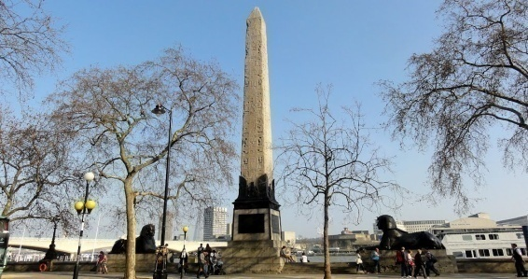
FlexQuest
Energia e o Meio Ambiente
Construções e obras de arte também são atacadas pelo S02 e pelo ácido sulfúrico que dele resulta. 0 Obelisco de Cleópatra, gigantesco monumento transferido de Alexandria para Londres, sofreu mais deterioração nos 80 anos na poluída capital inglesa do que nos mais de 3.000 anos em que esteve no ar (então) limpo do Egito.
0 efeito altamente nocivo do S02 sobre o couro natural já é conhecido desde 1843, quando Faraday mostrou ser ele o responsável pela deterioração de assentos de cadeiras num clube de Londres.
3) Impacto sobre animais
Concentrações de S02 cem vezes superiores às concentrações ambientais são necessárias para matar pequenos animais. Concentrações cinquenta vezes superiores às ambientais produzem pouco efeito sobre animais de grande porte. 0 gado possui alta resistência ao S02. Os sulfatos, no entanto, podem causar problemas, principalmente ao gado gordo cujas reservas respiratórias ficam diminuídas devido à gordura.
Imagem: Obelisco de Cleópatra
Fonte: Google Imagens

Slide 14
FlexQuest
Energia e o Meio Ambiente
4) Impacto sobre a visibilidade
A visibilidade atmosférica também é afetada por emissões de S02, embora o problema aqui seja bastante mais complicado. A gradual oxidação do S02 faz com que aumente a concentração de sulfatos na atmosfera. Aerossóis contendo sulfatos têm dimensão da ordem de 0,1 - 1,0 mícrons. Como a luz visível tem comprimento de onda com estas dimensões, a luz é fortemente espalhada pelos sulfatos, diminuindo a visibilidade. (Os nitratos produzem o mesmo efeito.) A razão de transformação do S02 para sulfatos é bastante variável, mas estimativas podem ser feitas tomando-se o valor de 0,2 a 1,5%/hora. Isto faz com que a bruma (pertubações atmosféricas) numa região seja causada por S02 emitido a centenas ou milhares de quilômetros do local, tornando bastante difícil a identificação das fontes poluidoras.
Convém lembrar que o poder espalhador dos aerossóis está relacionado com a umidade do ar e
sua composição química.

Slide 15
FlexQuest
Energia e o Meio Ambiente
5) Chuvas ácidas
A chuva ácida provoca danos tanto pela mortandade de seres vivos sensíveis a meios ácidos (sapos e peixes, por exemplo), quanto pelos efeitos corrosivos sobre bens materiais. Centenas de lagos no nordeste dos EUA e na Noruega estão praticamente mortos devido à acidez da chuva e este fenômeno está se alastrando rapidamente. Ao medir a acidez da chuva no Cabo Canaveral para determinar o impacto do lançamento de foguetes sobre o pH das precipitações, descobriu-se que o pH da chuva na região já era da ordem de 4,5 quando o normal seria 5,5.
Os efeitos da chuva ácida sobre as plantas podem ser visíveis ou sutis. Os visíveis aparecem na forma de pigmentação anômala, mudanças morfológicas ou necrose. O embranquecimento das folhas é causado pelo S02, sendo um fenômeno facilmente observado na alfafa.
Os efeitos mais notáveis das chuvas ácidas são sobre rios e lagos. Lagos não poluídos contêm dissolvidos bicarbonatos de cálcio e magnésio, que funcionam como tampões contra oscilações bruscas de pH. As chuvas ácidas têm destruído a capacidade dos lagos de manter o pH constante, pois os bicarbonatos são substituídos por sulfatos, resultando numa crescente acidificação dos lagos. Cerca de 10.000 lagos suecos foram acidificados para pH abaixo de 6,0 e 5.000 lagos para pH abaixo de 5,0. 0 pH dos grandes lagos suecos já diminuiu de 1,8 unidades desde 1930, o que se refletiu na população de peixes.

Slide 16
FlexQuest
Energia e o Meio Ambiente
Introdução
Recursos
Caso 01
Caso 02
Processos
Tarefas
Avaliação
Conclusão
Caso 2: Vento e sol geram energia econômica e mudam paisagens no Brasil.
(Fonte: Jornal Nacional, publicado em 11/06/2012)
Disponível em: http://g1.globo.com/jornal-nacional/noticia/2012/06/vento-e-sol-geram-energia-economica-e-mudam-paisagens-no-brasil.html
Descrição: Este caso apresenta as novas fontes de produção de energia que estão mudando as paisagens no Brasil e se tornando uma alternativa econômica na geração de eletricidade. E é a que mais cresce: de menos de 1% do total brasileiro em 2010, deve chegar perto de 7% em 2014.
Mini caso 2.1: Fontes de produção que estão se tornando alternativa para eletricidade.
Mini caso 2.2: Os tipos de fontes de energias renováveis e não renováveis).

Slide 17
FlexQuest
Energia e o Meio Ambiente
Mini Caso 2.1: Fontes de produção que estão se tornando alternativa para eletricidade
(Fonte: Jornal Nacional, publicado em 11/06/2012)
Na última reportagem sobre a energia no Brasil, o Jornal Nacional mostra como as novíssimas fontes de produção estão mudando paisagens no Brasil e se tornando uma alternativa econômica na geração de eletricidade.
Uma piada local dizia que o município de Osório, no Rio Grande do Sul, só iria para a frente se conseguisse engarrafar vento.“Foi o que aconteceu, porque depois que engarrafaram o vento, Osório progrediu bastante”, comenta a comerciante Iracema Dariva.Dona Iracema e outros proprietários rurais autorizaram a passagem desta revolução. Com vento bom, os geradores eólicos produzem o equivalente ao consumo residencial de meia Porto Alegre.
O pecuarista Clairton Emerin Marques sempre esperou por isso. “Meu pai tinha um sistema de energia eólica através de cata-ventos menores, com geradores”, lembra.
A renda adicional, trazida pelo parque eólico, fica em torno de R$ 800 por torre, segundo um agricultor.
Vento não é nada bom para quem faz reportagem. Atrapalha a captação de áudio. Já no caso deste negócio, eles têm soprado a favor, trazendo muitos investimentos. Empurrando para frente os projetos, jogando para baixo o preço da energia elétrica produzida dessa maneira.

Slide 18
FlexQuest
Energia e o Meio Ambiente
“Tudo tem uma medida. Desde que não venha atrapalhar o turismo” opina um turista.
O líder comunitário João Luiz Joventino do Nascimento reclama de linhas de transmissão próximas a residências, de acesso proibido a certas áreas. “Hoje não podemos ir a uma lagoa interdunares, ir à praia, ir a áreas tradicionalmente ocupadas pela comunidade”, critica o professor.
Segundo a empresa dona do parque eólico, é uma questão de segurança em um local onde se produz eletricidade. Onde a circulação é livre, nas dunas, topamos com mais modernidade: energia solar alimentando o negócio de fotos para turistas. “Usamos luz, TV, tudo alimentando a bateria com ela. E sol não falta”, conta uma comerciante.
O mesmo vale para o sertão dos Inhamuns, no interior do Ceará, onde uma empresa privada instalou quase 5 mil painéis solares. A primeira usina desse porte no brasil. Quase tudo é importado. Energia nove vezes mais cara do que a eólica.
“Vai baratear a partir da inclusão de novas fábricas e do aumento da escala de produção e também das novas tecnologias que surgem a cada ano”, adianta o gerente de projetos Fernando Pessoa Moura.
Estudiosos defendem a produção local e descentralizada desse tipo de energia. “A mesma área colocada no sertão nordestino eu posso distribuir para os telhados existentes , para o centro consumidor em São Paulo, Salvador, Recife, Fortaleza”, diz Roberto Zilles, professor do Instituto de Energia da USP.
O futuro vai exigir cada vez mais energia produzida onde é necessária e por quem a utiliza. Por que não torcidas iluminando estádios, com sua euforia, nas arquibancadas ou estações de metrô alimentadas pelo movimento nas plataformas? Tudo isso já vai virando realidade em institutos de pesquisa.

Slide 19
FlexQuest
Energia e o Meio Ambiente
Ela já se tornou uma das mais baratas nos leilões do governo. E é a que mais cresce: de menos de 1% do total brasileiro em 2010, deve chegar perto de 7% em 2014.
Mas e ventos contrários, não existem? Qual o custo ambiental dessa atividade? “Por exemplo, a quantidade de aço que você precisa para fazer os geradores eólicos geram impacto”, destaca Luiz Pinguelli Rosa, ex-presidente da Eletrobras.
São mecanismos enormes, pesam mais de 100 toneladas, incluindo as pás, com seus 35 metros de comprimento. Instaladas em sequência, as torres poderiam interferir em rotas migratórias de pássaros, que usam os mesmos ventos. E há outros conflitos à vista.
“Se um certo proprietário de terreno instalar uma barreira de usinas eólicas, o seguinte da linha do vento não terá esse beneficio”, esclarece Ildo Sauer, diretor do Instituto de Energia da USP.
O Ceará é o estado com a maior produção de energia eólica hoje: mais de 40% do total brasileiro. E tem também o maior potencial para ser explorado no futuro, algo como 60 gigawatts, ou quatro vezes a capacidade de Itaipu. Geradores já se incorporaram a paisagens como as dunas de Canoa Quebrada.

Slide 20
FlexQuest
Energia e o Meio Ambiente
Introdução
Recursos
Caso 01
Caso 02
Processos
Tarefas
Avaliação
Conclusão
Mini caso 2.2: Os tipos de fontes de energias renováveis e não renováveis
Inúmeras são as fontes de energia disponíveis no nosso planeta, sendo que essas fontes se dividem em dois tipos: as fontes de energia renováveis e as não renováveis.
As fontes de energia renováveis, são aquelas em que a sua utilização e uso é renovável e pode-se manter e ser aproveitado ao longo do tempo sem possibilidade de esgotamento dessa mesma fonte. São exemplos deste tipo de fonte, a energia eólica e solar.
Por outro lado as fontes de energias não renováveis têm recursos teoricamente limitados, sendo que esse limite depende dos recursos existentes no nosso planeta, como é o exemplo dos combustíveis fósseis.
Contextos e informações de apoio:
http://www.portal-energia.com/fontes-de-energia/

Slide 21
FlexQuest
Energia e o Meio Ambiente
Fontes de energia renováveis
(Fonte: Portal Energia)
Existem vários tipos de energias renováveis, e cada vez mais, com o constante desenvolvimento das tecnologias e inovações, se descobrem novas formas de produção de energia eléctrica utilizando como fonte os fenômenos e recursos naturais, como exemplo da recente inovação na criação de um hidrogerador cujo princípio é semelhante ao de um aerogerador, diferindo no facto de o movimento das pás ser provocado pelas correntes marítimas.
A principal fonte de energia existente hoje é o petróleo, mas além de não ser renovável, e ser um dos principais responsáveis pelo efeito estufa o petróleo ainda será motivo de muitas guerras e conflitos entre os países, principalmente aqueles países que dependem muito dessa fonte energética como os Estados Unidos
Diversas nações do mundo inteiro estão investindo muito dinheiro em projetos que utilizam as fontes de energia alternativa como a energia solar, a energia eólica, a energia geotérmica, o biodiesel, a energia obtida através do hidrogénio, a energia das marés, o etanol e a biomassa.

Slide 22
FlexQuest
Energia e o Meio Ambiente
Vejamos algumas das energias renováveis onde atualmente existe um maior desenvolvimento:
Biomassa: utiliza matéria de origem vegetal para produzir energia (bagaço de cana-de-açúcar, álcool, madeira, palha de arroz, óleos vegetais etc).
Energia solar: utiliza os raios solares para gerar energia oferece vantagens como: não polui, é renovável e existe em abundância. A desvantagem é que ainda não é viável economicamente, os custos para a sua obtenção superam os benefícios.
Energia eólica: é a energia gerada através da força do vento captado por aerogeradores. Suas vantagens são: é abundante na natureza intenso e regular e produz energias a preços relativamente competitivos.
Etanol: é produzido principalmente a partir da cana-de-açúcar, do eucalipto e da beterraba. Como energia pode ser utilizado para fazer funcionar motores de veículos ou para produzir energia eléctrica. Suas vantagens são: é uma fonte renovável e menos poluidora que a gasolina.
Biodiesel: o biodiesel substitui total ou parcialmente o óleo diesel de petróleo em motores ciclo diesel. Vantagens: é renovável, não é poluente. Desvantagem: existe o esgotamento do solo.

Slide 23
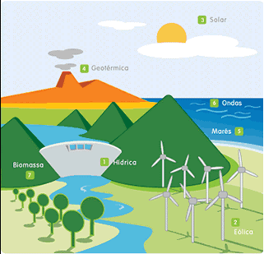
FlexQuest
Energia e o Meio Ambiente
Figura 1. TIPOS DE ENERGIA RENOVÁVEL

Slide 24
FlexQuest
Energia e o Meio Ambiente
Fontes de energia não renováveis
Atualmente, a procura de energia assenta fundamentalmente nas fontes de energia não renováveis, as quais têm tecnologia difundida, mas possuem um elevado impacto ambiental. Importa inverter esta tendência, tornando o seu consumo mais eficiente e substituindo-o gradualmente por energias renováveis limpas. Exemplos de Fontes de Energias não Renováveis:
Energia Do Carvão;
Energia do Petróleo;
Energia do Gás Natural;
Mas antes de se transformar em calor, frio, movimento ou luz, a energia sofre um percurso mais ou menos longo de transformação, durante o qual uma parte é desperdiçada e a outra, que chega ao consumidor, nem sempre é devidamente aproveitada.

Slide 25
FlexQuest
Energia e o Meio Ambiente
1) Carvão - é uma rocha orgânica com propriedades combustíveis, constituída por carbono. A exploração de jazidas de carvão é feita em mais de 50 países, o que demonstra a sua abundância. O carvão era utilizado em todos os processos industriais e, ao nível doméstico, em fornos, fogões, etc. Foi, inclusive o primeiro combustível fóssil a ser utilizado para a produção de energia elétrica nas centrais térmicas.
2) Petróleo - A teoria mais aceita para a formação do petróleo é que ele surgiu através de restos orgânicos de animais e vegetais depositados no fundo de lagos e mares sofrendo transformações químicas ao longo de milhares de anos.
3) Gás Natural - o mais limpo dos combustíveis fósseis, possui características que favorecem uma
maior durabilidade aos equipamentos que o utilizam e reduzem os impactos ambientais. Outro diferencial é a baixíssima emissão de dióxido de enxofre e de resíduos do processo de combustão presentes na fumaça.

Slide 26
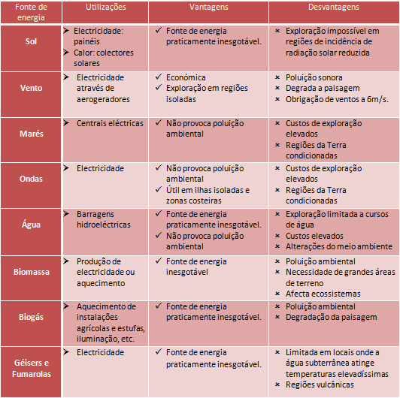
FlexQuest
Energia e o Meio Ambiente
VANTAGENS E DESVANTAGENS DAS ENERGIAS RENOVÁVEIS E NÃO RENOVÁVEIS
FONTE: Google Imagens

Slide 27
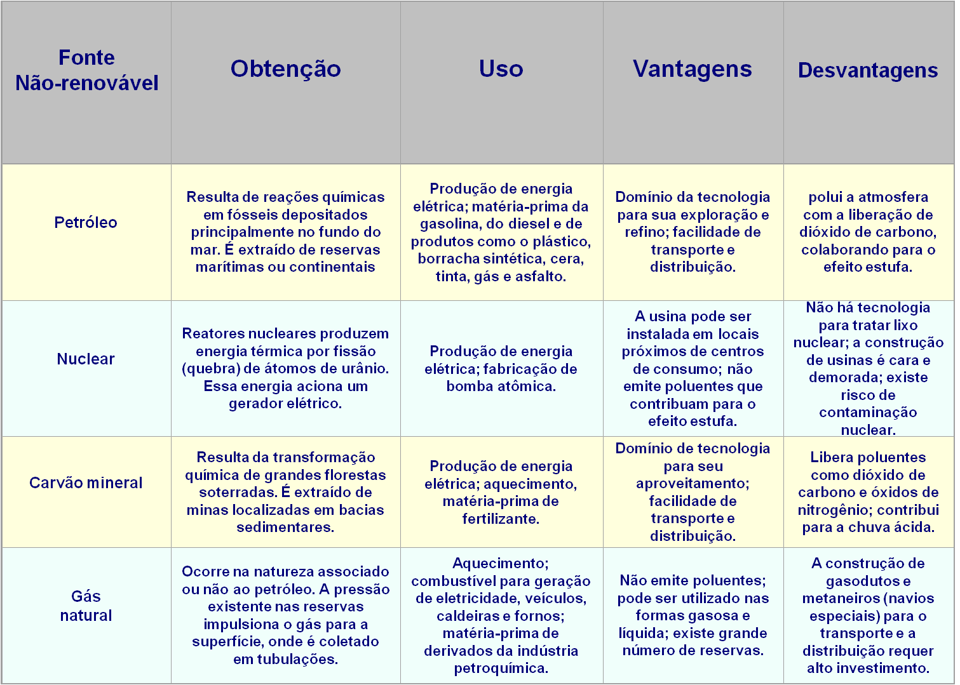
FlexQuest
Energia e o Meio Ambiente
VANTAGENS E DESVANTAGENS DAS ENERGIAS RENOVÁVEIS E NÃO RENOVÁVEIS
FONTE: Google Imagens

Slide 28
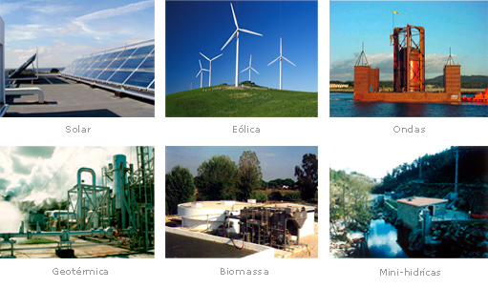
FlexQuest
Energia e o Meio Ambiente
Os problemas causados pelas várias formas de energias renováveis ou não, devem alertar a maioria das pessoas, sobretudo aquelas que não se preocupam com o meio ambiente, a se situar em parceria com a natureza. Sejam essas pessoas otimistas ou pessimistas, que veem o homem como o “ CENTRO” da natureza ou a sua vítima. O país deve buscar investir em criar condições naturais necessárias para o desenvolvimento de alternativas renováveis, como o uso das energias solar, eólica e a biomassa.

Slide 29
FlexQuest
Energia e o Meio Ambiente
Introdução
Recursos
Caso 01
Caso 02
Processos
Tarefas
Avaliação
Conclusão
Agora você irá relacionar alguns mini-casos lidos anteriormente, de acordo com os temas sugeridos abaixo:
Gasolina com menor teor de enxofre deve reduzir poluição.
Reveja os mini casos 1.1, 1.2 e 1.3.
Vento e sol geram energia econômica e mudam paisagens no Brasil:
Reveja os mini casos 2.1 e 2.2
Discuta em grupos, quais as maiores causas da poluição do ar em sua cidade, e seus malefícios a nossa saúde.
E quais as fontes de energia renováveis e não renováveis de sua cidade? Quais os benefícios das fontes de energia renováveis para o meio ambiente?
Em seguida, vamos para Tarefas.

Slide 30
FlexQuest
Energia e o Meio Ambiente
Introdução
Recursos
Caso 01
Caso 02
Processos
Tarefas
Avaliação
Conclusão
Tarefa 1
1) Quais as principais causas da poluição do ar? Quais as implicações a nossa saúde? Comente.
2) Quais os impactos na emissão do enxofre? Exemplifique.
3) Na sua cidade, você percebe algum dano causado pela emissão do enxofre? Descreva
4) Quais os principais danos ao meio ambiente das fontes de energia não renováveis? Em sua cidade têm alguma fonte de energia renovável? Comente sobre os benefícios das fontes de energia renováveis?
Tarefa 2

Slide 31
FlexQuest
Energia e o Meio Ambiente
Tarefa 2
Essa tarefa será realizada em grupo, para discutir os seguintes temas:
As principais causas de poluição do ar da sua cidade;
Os danos da poluição do ar para a comunidade;
Medidas que podem ser tomadas para a redução da poluição na sua comunidade;
A importância das fontes de energia renováveis e o uso delas em sua cidade.
Após a discussão, elaborar um seminário abordando os temas apresentados e apresentar para os demais.
Tarefa 3
Os grupos deverão apresentar um projeto para ser encaminhado para os governantes do seu Município que ajude a contribuir para minimizar os impactos gerados por algumas fontes de energia.
Introdução
Recursos
Caso 01
Caso 02
Processos
Tarefas
Avaliação
Conclusão

Slide 32
FlexQuest
Energia e o Meio Ambiente
Introdução
Recursos
Caso 01
Caso 02
Processos
Tarefas
Avaliação
Conclusão
Avaliação
Todos os participantes serão avaliados de forma individual e coletiva , através da realização das tarefas 1, 2 e 3.
As repostas elaboradas na Tarefa 1;
As discussões em sala de aula na Tarefa 2;
Elaboração de seminário na Tarefa 2.

Slide 33
FlexQuest
Energia e o Meio Ambiente
Introdução
Recursos
Caso 01
Caso 02
Processos
Tarefas
Avaliação
Conclusão
Conclusão
Após o estudo sobre Energia e o Meio Ambiente, espero que você tenha:
Compreendido os malefícios da poluição do ar;
Os benefícios da redução do enxofre nos combustíveis;
Compreendido as vantagens e desvantagens das fontes de energia renováveis e não renováveis;
Até a próxima viagem ao mundo da Química!

